Slide 1
BÁO CÁO CUỐI KỲ CƠ SỞ DỮ LIỆU NÂNG CAO HỆ QUẢN TRỊ NOSQL
GVHD: Ths. PHẠM DƯƠNG THU HẰNG
NHÓM 10 _ 18CNTT2

Slide 2
NHÓM 10
STT | THÀNH VIÊN
1 | NGUYỄN THỊ VÂN ANH
2 | LÊ ĐỨC ÁNH
3 | SỬ HÀ THÙY DUYÊN
4 | TRẦN ĐẶNG LINH
5 | NGUYỄN BÌNH NGUYÊN

Slide 3
MỤC TIÊU BÁO CÁO
Lý thuyết Tìm hiểu công cụ
Cài đặt
Phân tích ưu nhược điểm
Đề xuất lựa chọn

Slide 4
NỘI DUNG BÁO CÁO
I. CƠ SỞ LÝ THUYẾT
II. THỰC HIỆN HỆ QUẢN TRỊ
III. KẾT LUẬN

Slide 5
I. CƠ SỞ LÝ THUYẾT
1
TỔNG QUAN VỀ NOSQL
1.1 KHÁI NIỆM VỀ NOSQL
Cơ sở dữ liệu NoSQL (Non SQL) là cơ sở dữ liệu không dùng mô hình dữ liệu quan hệ để lưu trữ trong lĩnh vực phần mềm.
NoSQL còn có nghĩa là Non-Relational – không ràng buộc. Tuy nhiên, thuật ngữ này ít còn được sử dụng và ngày nay người ta thường dịch NoSQL thành Not Only SQL (Không chỉ SQL), điều này có nghĩa là các sự ràng buộc bên trong Nosql rất “lỏng lẻo”.
NoSQL đặc biệt nhấn mạnh đến mô hình lưu trữ dữ liệu không giới hạn và hệ thống lưu trữ phân tán dữ liệu. Nó dễ mở rộng vì mở rộng theo chiều ngang. Mục đích chính của việc sử dụng cơ sở dữ liệu NoSQL là dành cho các kho dữ liệu với nhu cầu lưu trữ dữ liệu lớn.

Slide 6
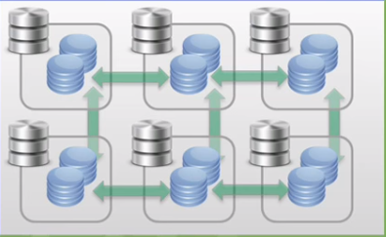
I. CƠ SỞ LÝ THUYẾT
1
TỔNG QUAN VỀ NOSQL
1.1 KHÁI NIỆM VỀ NOSQL
Cơ sở dữ liệu NoSQL được sử dụng rộng rãi trong các ứng dụng web cần sử dụng và xử lý khối lượng dữ liệu lớn, vì ưu điểm chính của chúng là khả năng truy vấn với tốc độ cao.
Hệ thống CSDL ít ràng buộc
Phân tán dữ liệu, khả năng chịu lỗi cao

Slide 7
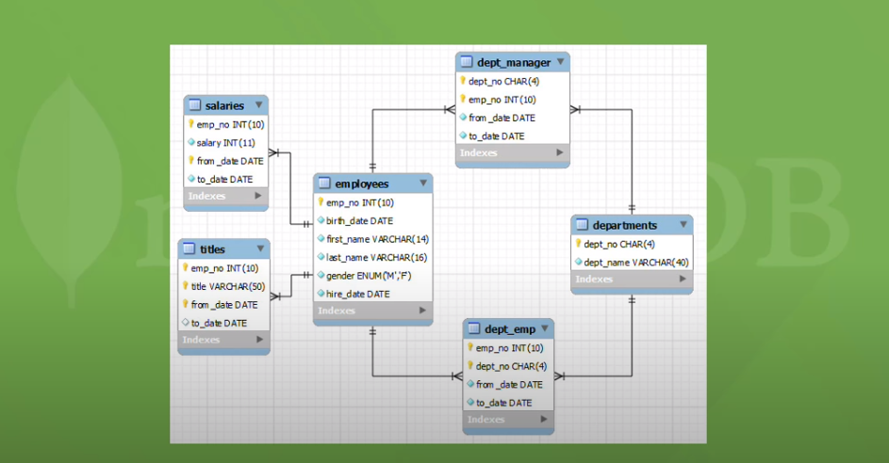
I. CƠ SỞ LÝ THUYẾT
1
TỔNG QUAN VỀ NOSQL
1.2 ĐẶC ĐIỂM CỦA NOSQL
Relational

Slide 8
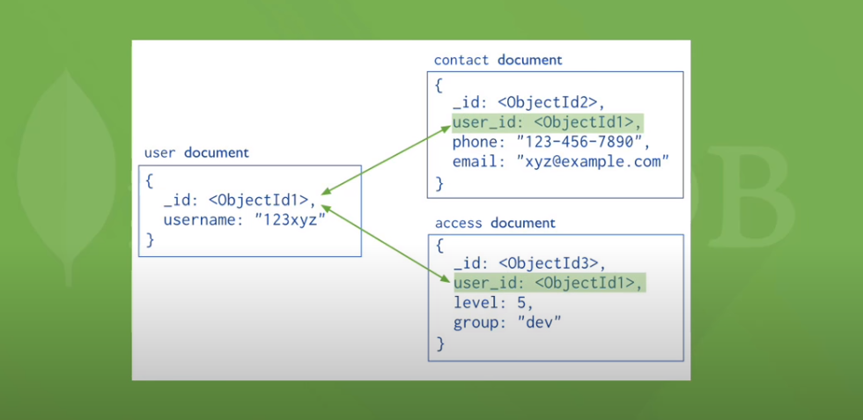
I. CƠ SỞ LÝ THUYẾT
1
TỔNG QUAN VỀ NOSQL
1.2 ĐẶC ĐIỂM CỦA NOSQL
Non-Relational

Slide 9
I. CƠ SỞ LÝ THUYẾT
1
TỔNG QUAN VỀ NOSQL
1.2 ĐẶC ĐIỂM CỦA NOSQL
NoSQL có thể lưu trữ dữ liệu của mình theo dạng key_value.
Mô hình phân tán dữ liệu dưới sự kiểm soát phần mềm.
Không quá quan trong trọng ACID
Một truy vấn sẽ được gửi tới nhiều máy cùng lúc, do đó khi một máy nào đó không phục vụ được sẽ không ảnh hưởng lắm đến chất lượng trả về kết quả.
Phi quan hệ _ ít sự ràng buộc nào cho việc nhất quán dữ liệu.
Sau mỗi thay đổi CSDL, không cần tác động ngay đến tất cả các CSDL liên quan mà được lan truyền theo thời gian.
High Scalability: Gần như là không có một giới hạn cho dữ liệu và người sử dụng trên hệ thống.

Slide 10
I. CƠ SỞ LÝ THUYẾT
1
TỔNG QUAN VỀ NOSQL
1.2 ĐẶC ĐIỂM CỦA NOSQL
High Availability: Do chấp nhận sự trùng lặp trong lưu trữ dữ liệu nên nếu một node nào đó bị chết cũng không làm ảnh hưởng tới toàn bộ hệ thống.
Consistency: Chấp nhận tính nhất quán yếu, có thể không thấy ngay được sự thay đổi mặc dù đã cập nhật dữ liệu.
Durability: Dữ liệu có thể tồn tại trong bộ nhớ máy tính(memory) đồng thời cũng được lưu trữ ở ổ cứng (disk).
Deployment Flexibility: Việc bổ sung thêm hay loại bỏ các node, hệ thống sẽ nhận biết và lưu trữ tự động. Hệ thống không đòi hỏi cấu hình phần cứng quá mạnh, đồng nhất.

Slide 11
I. CƠ SỞ LÝ THUYẾT
1
TỔNG QUAN VỀ NOSQL
Document database
Key-value stores
Wide column stores
Graph database
1.3 PHÂN LOẠI NOSQL
Với NoSQL, dữ liệu có thể được lưu trữ theo kiểu không có lược đồ hoặc dạng tự do. Dữ liệu bất kỳ có thể được lưu trữ trong bản ghi bất kỳ. Trong số các cơ sở dữ liệu NoSQL, có 4 mô hình lưu trữ dữ liệu phổ biến, do đó, có 4 loại hệ thống NoSQL phổ biến:

Slide 12
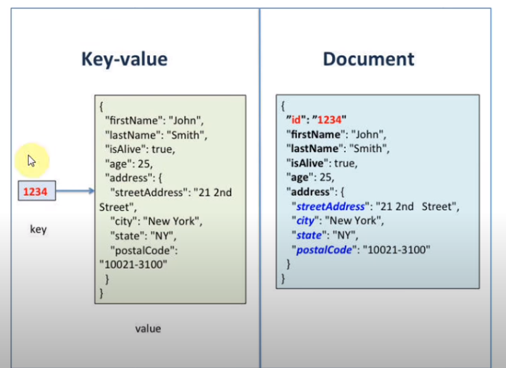
I. CƠ SỞ LÝ THUYẾT
1
TỔNG QUAN VỀ NOSQL
1.3.1 Key Value
- Khái niệm: Cơ sở dữ liệu khóa-giá trị sử dụng phương pháp khóa-giá trị đơn giản để lưu trữ dữ liệu. Các cơ sở dữ liệu này chứa một chuỗi đơn giản (khóa) luôn là duy nhất và một trường dữ liệu lớn tùy ý (giá trị). Chúng rất dễ thiết kế và thực hiện.
- Key_value thực hiện lưu trữ các khóa duy nhất cùng với các con trỏ đến các giá trị dữ liệu tương ứng. Các giá trị có thể thuộc kiểu dữ liệu vô hướng như số nguyên hoặc cấu trúc phức tạp như JSON, danh sách, v.v. Giá trị có thể được lưu trữ dưới dạng số nguyên, chuỗi, JSON hoặc mảng — với một khóa được sử dụng để tham chiếu giá trị đó.

Slide 13
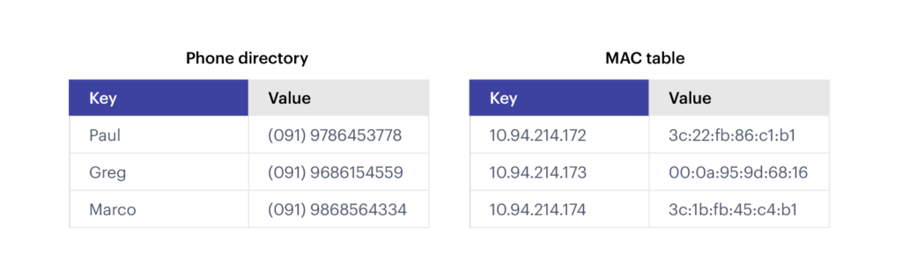
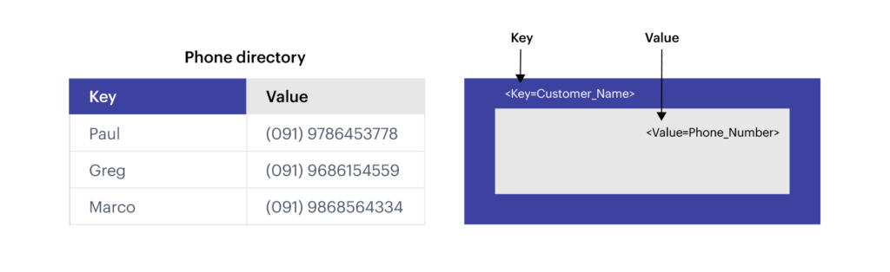
I. CƠ SỞ LÝ THUYẾT
1
1.3.1 Key Value
TỔNG QUAN VỀ NOSQL

Slide 14
1
1.3.1 Key Value
TỔNG QUAN VỀ NOSQL
Một số Key-Value Database tiêu biểu :
Redis
Key-value được tối ưu hóa để theo dõi các cấu trúc dữ liệu tương đối đơn giản (kiểu nguyên thủy, danh sách, đống và bản đồ) trong một cơ sở dữ liệu liên tục
Amazone DynamoDB
CSDL tương quan mang lại hiệu suất đáng tin cậy ở mọi quy mô. Là CSDL, đa vùng, được quản lý đầy đủ, cung cấp độ trễ mili giây nhất quán, đồng thời cung cấp tính năng bảo mật, sao lưu và khôi phục tích hợp và bộ nhớ đệm trong bộ nhớ
Aerospike
Cơ sở dữ liệu mã nguồn mở được tối ưu hóa để lưu trữ trong bộ nhớ.

Slide 15
1
1.3.1 KEY VALUE
TỔNG QUAN VỀ NOSQL
Một số Key-Value Database tiêu biểu :
Ưu điểm của Key Value:
Khả năng mở rộng : Một trong những lợi ích lớn nhất so với cơ sở dữ liệu quan hệ là thực tế là các khóa-giá trị (như NoSQL nói chung) có khả năng mở rộng vô hạn theo chiều ngang
Truy vấn đơn giản hơn: Truy vấn thực sự đơn giản với các khóa-giá trị qua khóa.
Tính di động : Các kho khóa-giá trị dễ dàng di chuyển từ hệ thống này sang hệ thống khác mà không cần kiến ​​trúc mới hoặc thay đổi mã.

Slide 16
1
1.3.1 Key Value
TỔNG QUAN VỀ NOSQL
Một số Key-Value Database tiêu biểu :
Nhược điểm của Key Value:
Chỉ được tối ưu hóa cho dữ liệu có một khóa và giá trị. Cần có một trình phân tích cú pháp để lưu trữ nhiều giá trị.
Không được tối ưu hóa để tra cứu. Tra cứu yêu cầu quét toàn bộ tập hợp hoặc tạo các giá trị chỉ mục riêng biệt.

Slide 17
I. CƠ SỞ LÝ THUYẾT
1
TỔNG QUAN VỀ NOSQL
1.3.2 DOCUMENT
Khái niệm: Document Database được lấy cảm hứng từ Lotus Noted và tương tự như key-value. Mô hình này về cơ bản là phiên bản của Cơ sử dữ liệu document bao gồm tập hợp các document, chứa bên trong document là tập hợp key-value. Những document này được lưu ở định dạng JSON. Trong document có nhiều cặp key-value và các cặp key-value này được phép lồng vào nhau. Mỗi document sẽ có 1 key. Kiểu CSDL document này hỗ trợ truy vấn hiệu quả hơn.

Slide 18
I. CƠ SỞ LÝ THUYẾT
1
1.3.2 DOCUMENT
Một số Document database tiêu biểu :
TỔNG QUAN VỀ NOSQL
Ưu điểm :
Mô hình dữ liệu trực quan: Nhanh hơn và dễ dàng hơn cho nhà phát triển
Phân tán: Có khả năng phục hồi và có thể mở rộng toàn cầu
Lược đồ linh hoạt: Thích ứng động để thay đổi
Phổ biến: Tài liệu JSON ở mọi nơi
Mạnh mẽ: Dữ liệu truy vấn.
Nhược điểm: Việc truỵ vấn chỉ có thể được thực hiện trong từng document, không thể truy vấn dữ liệu trên nhiều document khác nhau.
MongoDB
CouchDB
IBM Lotus Storage Format(NSF)

Slide 19
I. CƠ SỞ LÝ THUYẾT
1
TỔNG QUAN VỀ NOSQL
1.3.3 GRAPH DATABASE
Khái niệm: Cơ sở dữ liệu đồ thị (Graph Database) là CSDL sử dụng cấu trúc graphic để lưu trữ . Nó được thiết kế để lưu trữ dữ liệu mà không cần biến nó thành một mô hình được xác định trước. Dữ liệu cho biết cách mỗi thực thể riêng lẻ kết nối với hoặc có liên quan với những thực thể khác.
Biểu đồ thuộc tính tập trung vào phân tích và truy vấn, và nhấn mạnh vào tích hợp dữ liệu. Đồ thị bao gồm tập hợp các nút (node) và các kết nối giữa các điểm (cạnh) đó.

Slide 20
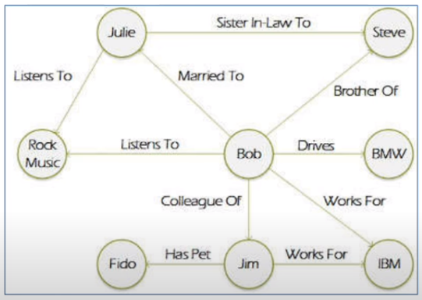
I. CƠ SỞ LÝ THUYẾT
1
TỔNG QUAN VỀ NOSQL
1.3.3 GRAPH DATABASE
Cơ sở dữ liệu đồ thị gồm 2 thành phần:
Nút (node): là các thực thể trong biểu đồ. Chúng có thể chứa bất kỳ số lượng thuộc tính nào (cặp khóa-giá trị) được gọi là thuộc tính .
Cạnh (Edge): cung cấp các kết nối có định hướng, được đặt tên, có liên quan đến ngữ nghĩa giữa hai thực thể nút. Một mối quan hệ luôn có hướng, kiểu, nút bắt đầu và nút kết thúc

Slide 21
1
1.3.3 GRAPH DATABASE
TỔNG QUAN VỀ NOSQL
Một số Key-Value Database tiêu biểu :
Neo4j
Neoj4 có ngôn ngữ Cypher, tương tự như ngôn ngữ SQL khai báo, nhưng được tạo ra để phù hợp với đồ thị. Nó cũng hỗ trợ các ngôn ngữ phổ biến bên cạnh Java, chẳng hạn như Python, .NET, JavaScript
RedisGraph
là một mô-đun đồ thị được tích hợp sẵn trong Redis, bản thân nó là một CSDL NoSQL có khóa-giá trị. Vì bản thân Redis được xây dựng trên cấu trúc dữ liệu trong bộ nhớ, nên RedisGraph được tạo ra để có dữ liệu được lưu trữ trong Ram
OrientDB
Là sự kết hợp của nhiều loại mô hình dữ liệu khác nhau và hỗ trợ đồ thị, kho lưu trữ tài liệu, lưu trữ khóa-giá trị và dựa trên đối tượng

Slide 22
I. CƠ SỞ LÝ THUYẾT
1
TỔNG QUAN VỀ NOSQL
1.3.3 GRAPH DATABASE:
Ưu điểm
Hiệu năng là ưu điểm rất lớn của graph database. Khi dữ liệu trở nên lớn cùng với việc sử dụng nhiều câu lệnh join sẽ khiến hiệu suất trở nên rất tệ, trong khi graph database với cách query dữ liệu chỉ tập trung vào 1 “khu” của graph có chứa các dữ liệu liên quan nên hiệu suất không thay đổi nhiều.
Dễ thay đổi: Chúng ta có thể thêm vào các nodes, các kết nối, các subgraph mà không làm ảnh hưởng đến dữ liệu cũ, các query cũ
Nhược điểm:
Phải duyệt nội bộ đồ thị, để trả lời lại các truy vấn. Không dễ để phân tán

Slide 23
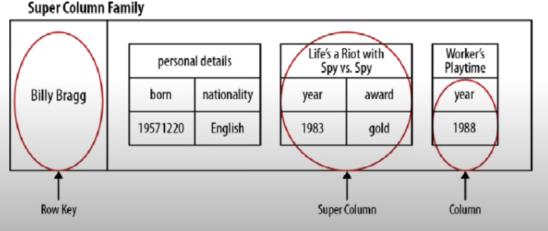
I. CƠ SỞ LÝ THUYẾT
1
1.3.4 COLUMN FAMILY
Khái niệm: Column family database là cơ sở dữ liệu được tạo ra để lưu trữ lượng lớn cơ sở dữ liệu. Nó là một bộ giá trị bao gồm một cặp khóa-giá trị, trong đó khóa được ánh xạ tới một giá trị là một tập hợp các cột. Tương tự với cơ sở dữ liệu quan hệ, một cột giống như một "bảng", mỗi cặp khóa-giá trị là một "hàng".
TỔNG QUAN VỀ NOSQL

Slide 24
I. CƠ SỞ LÝ THUYẾT
1
TỔNG QUAN VỀ NOSQL
1.3.4 COLUMN FAMILY
Các Database tiêu biểu : - Hadoop
- HBase
- Cassandra

Slide 25
I. CƠ SỞ LÝ THUYẾT
1
TỔNG QUAN VỀ NOSQL
1.4. ƯU ĐIỂM VÀ NHƯỢC ĐIỂM CỦA NOSQL
1.4.1 ƯU ĐIỂM
Tốc độ và hiệu năng truy vấn nhỉnh hơn so với cơ sở dữ liệu quan hệ.
Khả năng mở rộng và tính sẵn sàng cao.
NoSQL giải quyết được các vấn đề dữ liệu lớn về các hệ thống thông tin hoặc là phân tán dữ liệu.
NoSQL thay thế cách làm cũ của các nhà quản trị CSDL về việc ‘mở rộng phạm vi’ với một thứ mới: ‘mở rộng ra ngoài’. Thay vì phải bổ sung thêm những máy chủ lớn hơn để tải nhiều dữ liệu hơn, thì CSDL NoSQL cho phép một công ty phân tán tải qua nhiều máy chủ khi tải gia tăng.
Khả năng tự động sao chép trong Nosql làm cho nó rất tốt trong mọi trường hợp vì trong trường hợp có bất kỳ lỗi nào, dữ liệu sẽ tự động sao lưu về trạng thái trước đó.

Slide 26
I. CƠ SỞ LÝ THUYẾT
1
TỔNG QUAN VỀ NOSQL
1.4. ƯU ĐIỂM VÀ NHƯỢC ĐIỂM CỦA NOSQL
1.4.2 NHƯỢC ĐIỂM
Quản lý dữ liệu: Trong NoSQL phức tạp hơn nhiều so với cơ sở dữ liệu quan hệ. Đặc biệt, NoSQL khó cài đặt và quản lý hằng ngày cũng tốn khá nhiều thời gian.
Thiếu tính ACID
Sao lưu dữ liệu: SQL không có cách tiếp cận để làm sao lưu dữ liệu một cách nhất quán.
Mức độ khả dụng : Cung cấp rất ít chức năng để lưu trữ CSDL
Mã nguồn mở: NoSQL là CSDL mã nguồn mở và không có tiêu chuẩn đáng tin cậy cho NoSQL
Không có lược đồ: Với NoSQL, trách nhiệm sẽ được chuyển từ cơ sở dữ liệu sang nhà phát triển, lập trình ứng dụng.
Kỹ năng NoSQL: Người sử dụng có thể sẽ thiếu các kỹ năng chuyên môn ở mức tương đối vì hệ thống này còn khá mới và không phải ai cũng biết sử dụng nó một cách thành thạo.

Slide 27
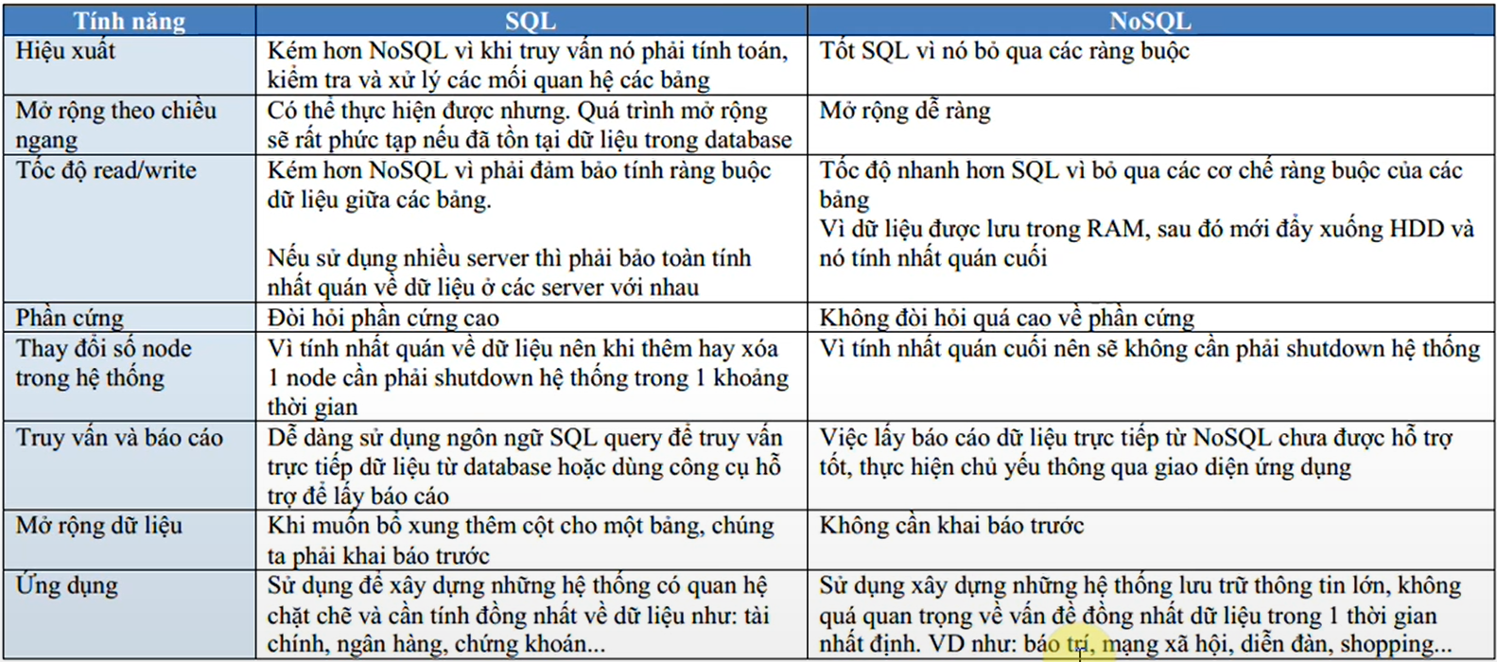
2. SO SÁNH NOSQL VỚI SQL

Slide 28
II. CÀI ĐẶT HỆ QUẢN TRỊ

Slide 29
MONGODB
MongoDB là một chương trình quản lý cơ sở dữ liệu mã nguồn mở được thiết kế theo kiểu hướng đối tượng, trong đó các document được cấu trúc một cách linh hoạt cho phép các dữ liệu lưu trên bảng không cần phải tuân theo một dạng cấu trúc nhất định nào.
-> Do cấu trúc linh hoạt này nên MongoDB có thể được dùng để lưu trữ các dữ liệu có cấu trúc phức tạp và đa dạng và không cố định. Từ đó gia tăng hiệu suất và cải thiện tính khả dụng
Record trong MongoDB là một tài liệu, là một cấu trúc dữ liệu bao gồm các cặp giá trị và trường. Các tài liệu MongoDB tương tự như các đối tượng JSON. Giá trị của các trường có thể bao gồm các document, array hoặc là array document khác.
Ví dụ :

Slide 30
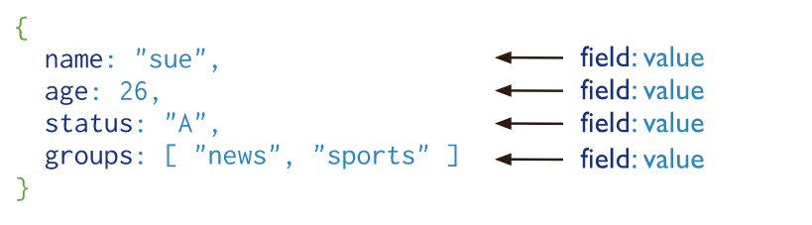

Slide 31
Collection: Collection là một nhóm các dữ liệu thuộc cùng loại do người dùng qui định, sự khác nhau giữa collection với table trong RDBMS đó là collection không có ràng buộc, quan hệ với collection khác. Mỗi dữ liệu trong collection không cố định về số trường như row trong table.
Document: Document là một tài liệu lưu trữ dưới dạng json. Nó tương đương với row trong table của RDBMS nhưng dữ liệu trong document khá linh hoạt, nó không cố định có bao nhiêu trường, dữ liệu trong mỗi trường phải là cố định.
Embedded Documents: Nếu trong RDBMS, chúng ta có kiểu join các bảng, ví dụ bảng person join với bảng address để biết một person có những address nào thì trong MongoDB, document của person sẽ chứa 1 array các document address.
Primary Key: Mặc định primary key trong MongoDB là field _id, lúc insert nếu bạn không chỉ rõ trường _id thì nó sẽ tự động generate giá trị cho _id.

Slide 32
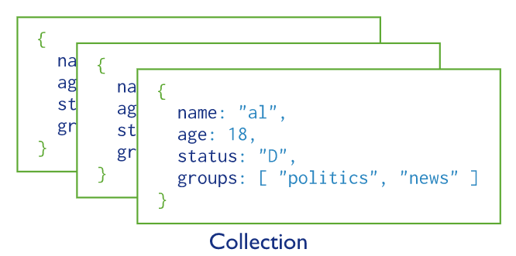
MongoDB lưu trữ Document thành một collection

Slide 33
THỰC HIỆN
https://docs.mongodb.com/manual/mongo/

Slide 34
LÝ DO LỰA CHỌN MONGODB
Tốc độ truy vấn (find, update, insert, delete) của MongoDB nhanh hơn hẳn so với các hệ quản trị cơ sở dữ liệu quan hệ (RDBMS).
Thử nghiệm cho thấy tốc độ insert, tốc độ insert của MongoDB có thể nhanh tới gấp 100 lần so với MySQL
MongoDB lưu dữ liệu dạng JSON, khi bạn insert nhiều đối tượng thì nó sẽ là insert một mảng JSON gần như với trường hợp insert 1 đối tượng
Dữ liệu trong MongoDB không có sự ràng buộc lẫn nhau như trong RDBMS, khi insert, xóa hay update nó không cần phải mất thời gian kiểm tra xem có thỏa mãn các bảng liên quan như trong RDBMS.
Dữ liệu trong MongoDB được đánh chỉ mục nên khi truy vấn nó sẽ tìm rất nhanh.
Khi thực hiện insert, find… MongoDB sẽ khóa các thao tác khác lại, ví dụ khi nó thực hiện find(), trong quá trình find mà có thêm thao tác insert, update thì nó sẽ dừng hết lại để chờ find() xong đã.

Slide 35
Nhược điểm
MongoDB không có các tính chất ràng buộc như trong RDBMS –> dễ bị làm sai dữ liệu
Không hỗ trợ join giống như RDBMS nên khi viết function join trong code ta phải làm bằng tay khiến cho tốc độ truy vấn bị giảm.
Sử dụng nhiều bộ nhớ: do dữ liệu lưu dưới dạng key-value, các collection chỉ khác về value do đó key sẽ bị lặp lại. Không hỗ trợ join nên sẽ bị dữ thừa dữ liệu (trong RDBMS thì ta chỉ cần lưu 1 bản ghi rồi các bản ghi khác tham chiếu tới còn trong MongoDB thì không)
Bị giới hạn kích thước bản ghi: mỗi document không được có kích thước > 16Mb và không mức độ các document con trong 1 document không được > 100

Slide 36
KẾT LUẬN
NOSQL TỐT HƠN SQL?
CÓ THỂ THAY THẾ CHO NHAU?
KHI NÀO NÊN SỬ DỤNG NOSQL?

